Slide 1
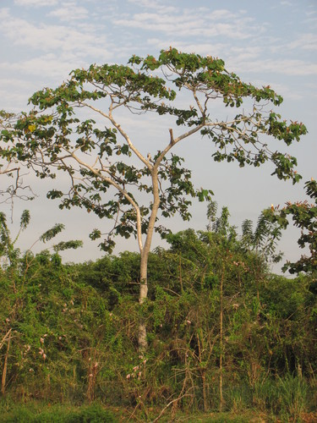
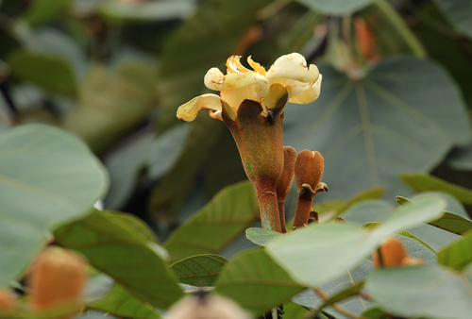
Análisis Geoespacial del Balso en Colombia para la Planificación Forestal
Valentina Cardona Velásquez
Curso Análisis Geoespacial 2025-1S

Slide 2
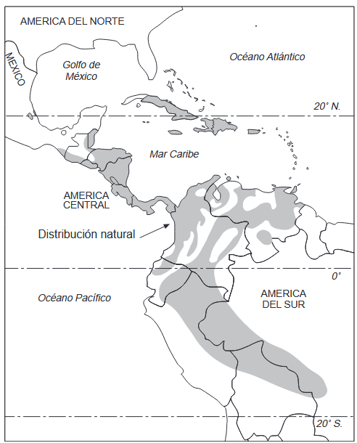
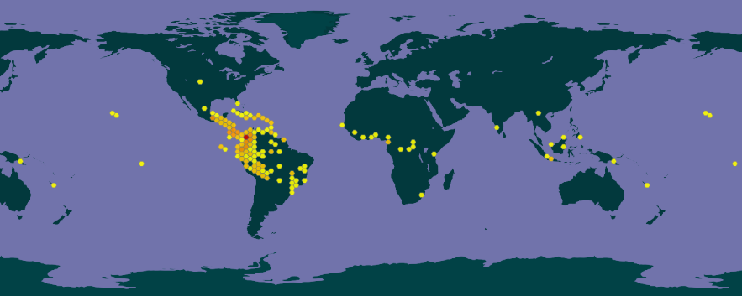
Generalidades del Balso
Ochroma pyramidale
Altura 25-30m , DAP 1.2m
Madera blanda (0.10–0.30 g/cm³)
Puede desarrollarse entre:
Elevación (0 y 1800 msnm)
Temperatura (20–28 °C)
Precipitación (2500 mm)

Slide 3
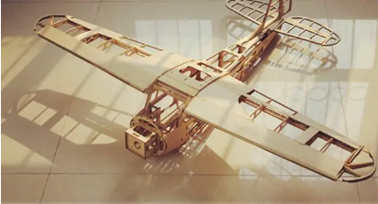
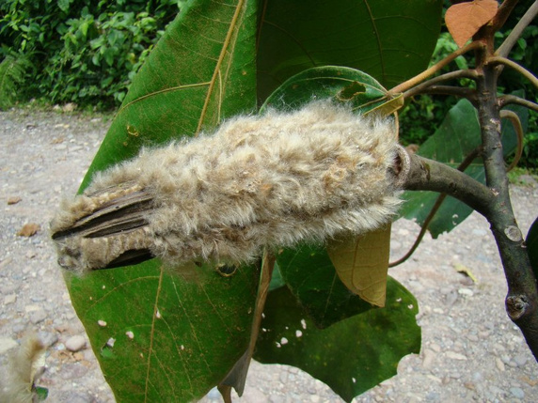

Oportunidades de estudio
Rápido crecimiento (Turno 4–6 años)
Múltiples usos (balsas, artesanías, maquetas, pulpa y aislantes acústicos)
Cuenta con incentivos de apoyo del gobierno (CIF)
Poca área plantada (1.264 ha de Balso, frente a un total nacional de 551.345 ha)
Ecuador como único competidor regional

Slide 4
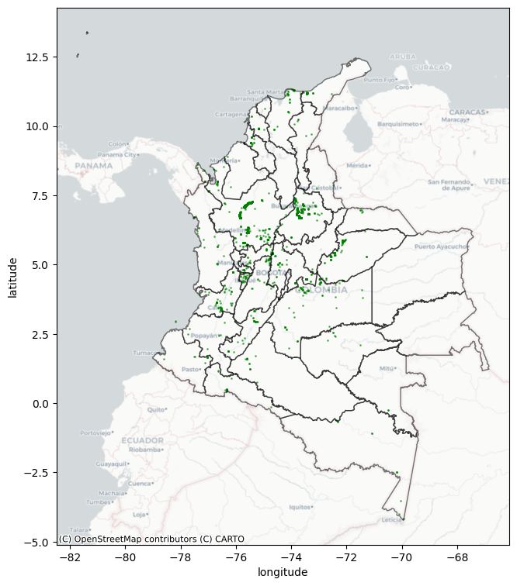
Problema
Identificar zonas óptimas para el establecimiento de Balso en Colombia
Objetivo
Comprender los patrones espaciales de la distribución actual de balso para promover su aprovechamiento sostenible.

Slide 5



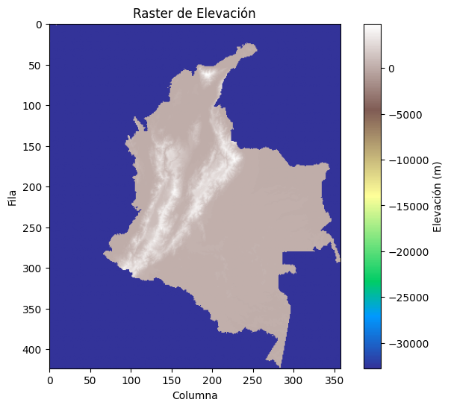
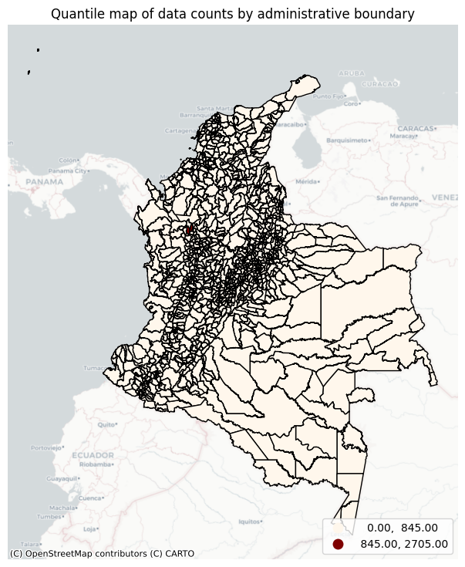
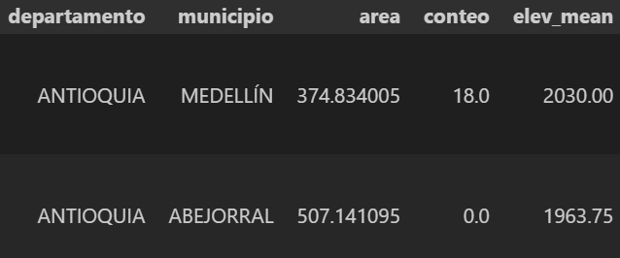
Datos
8380 registros
10 variables ambientales
1121 municipios
Datos climáticos (1970-2000)
Resoluciones espaciales 2.5m (~21.4 km²)

Slide 6
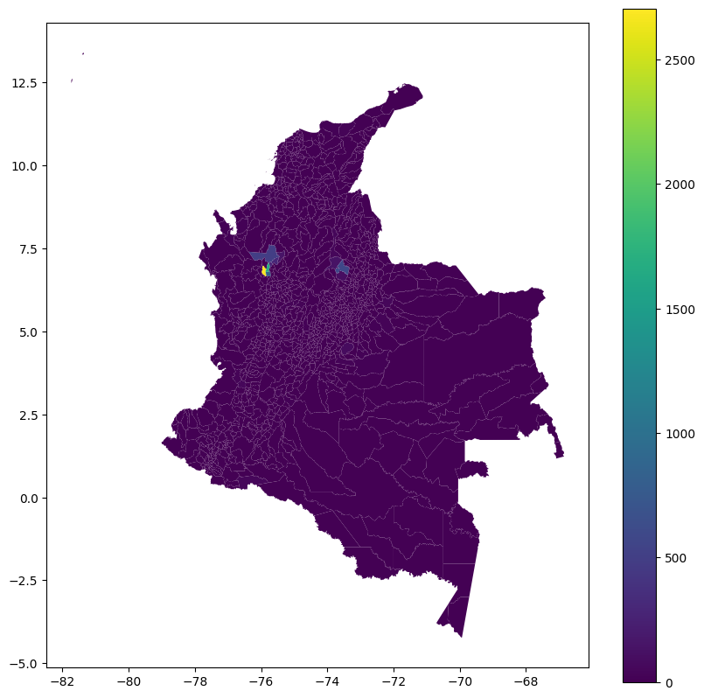
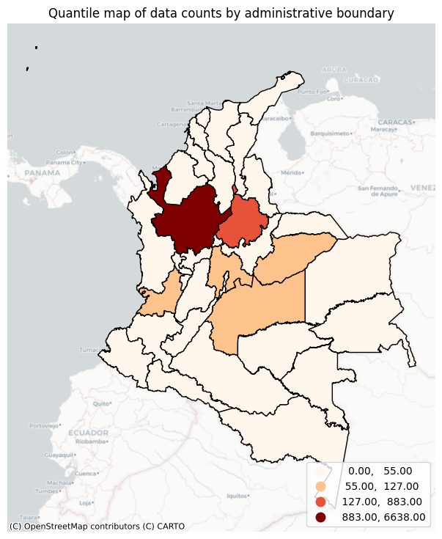
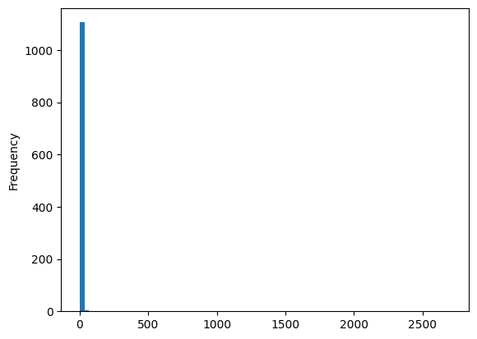
Análisis de patrón de puntos
Variable: Conteos por municipio
count 1121.00
mean 7.47
std 101.46
min 0.00
25% 0.00
50% 0.00
75% 0.00
max 2705.00

Slide 7
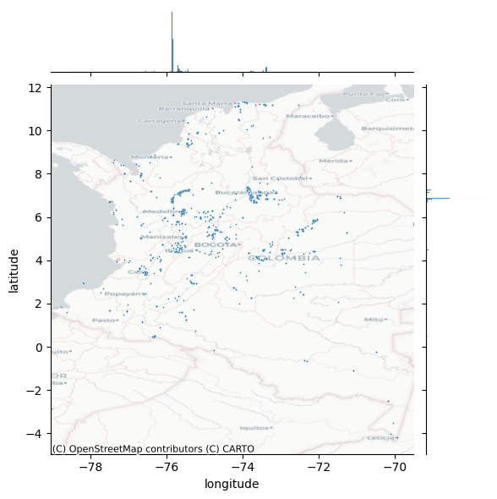
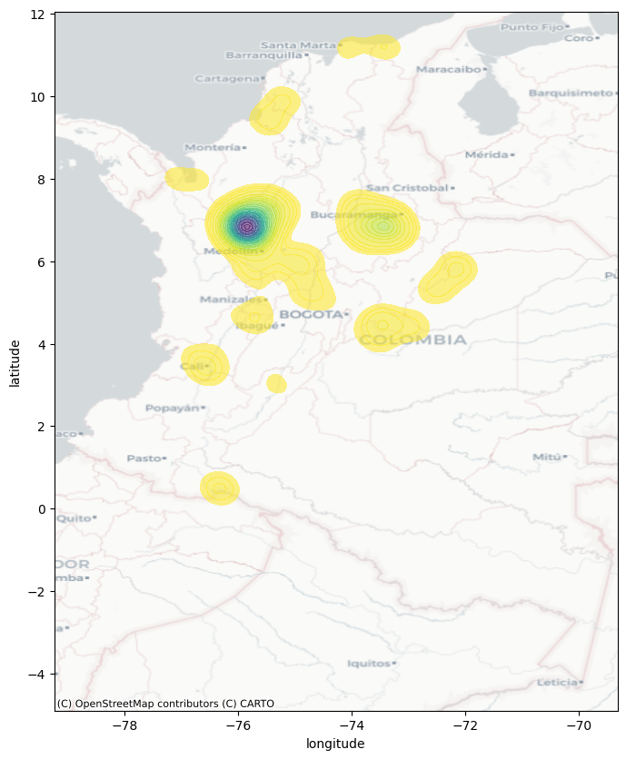
Análisis de patrón de puntos

Slide 8
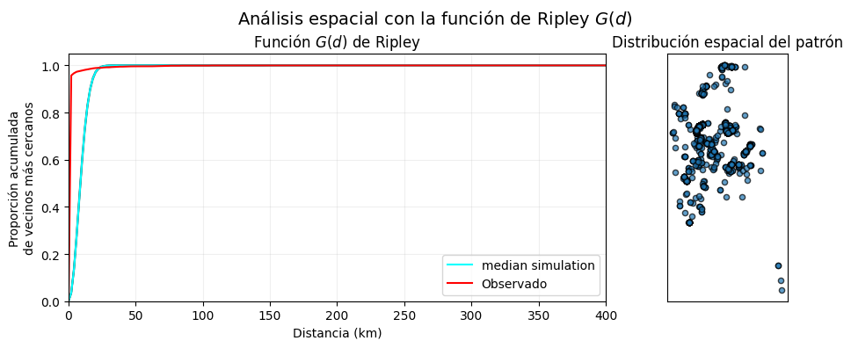
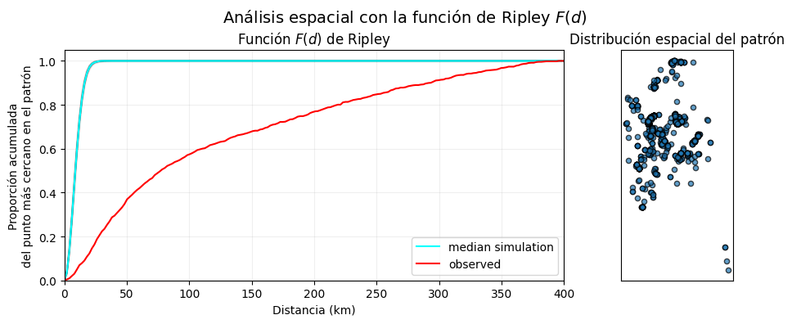
Análisis de patrón de puntos

Slide 9
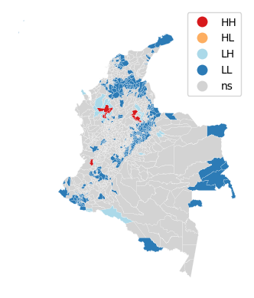
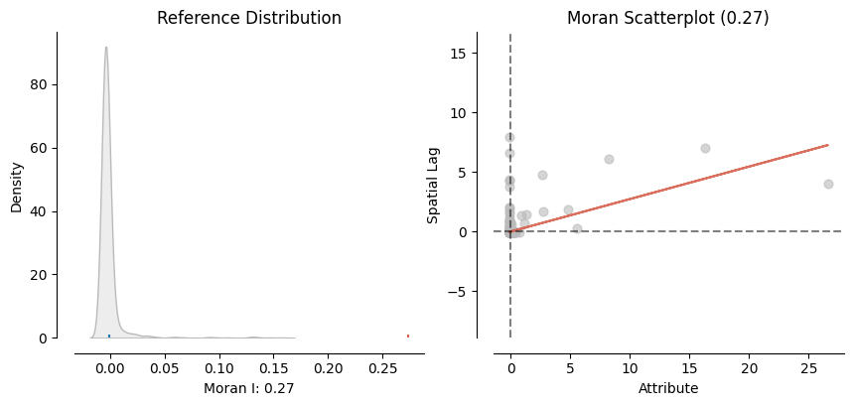
Análisis de patrones areales
Conteo (Variable respuesta)
Matriz de pesos (Queen)

Slide 10
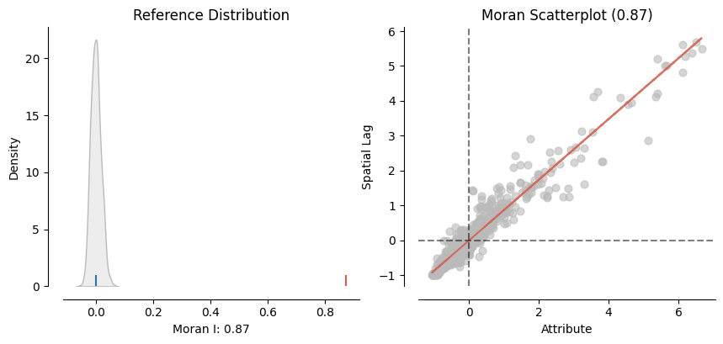
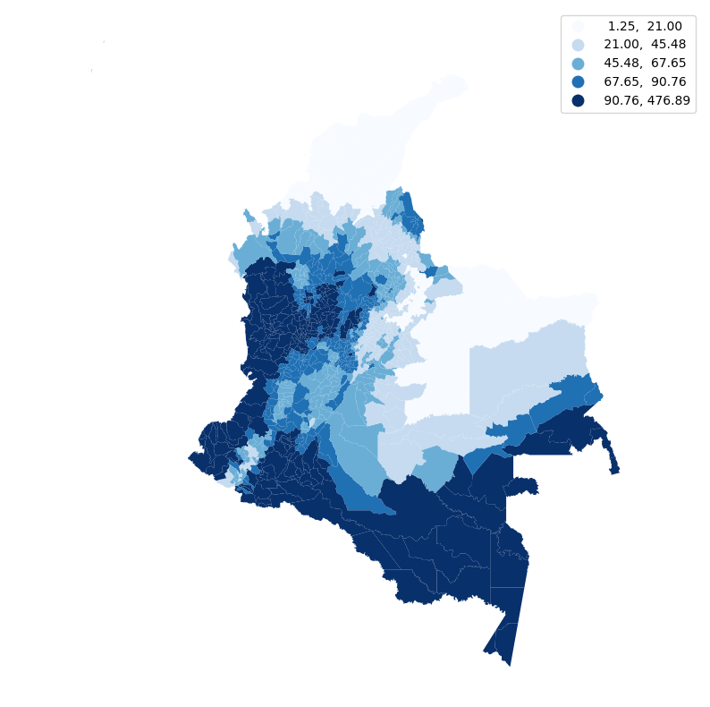
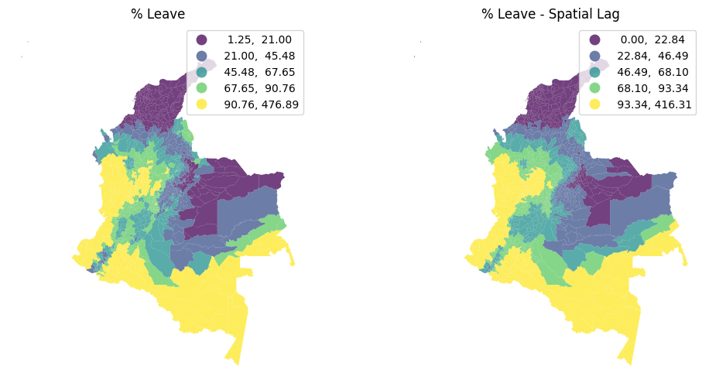
Nivel de Departamento. Matriz de pesos basada en contiguidad
X6 (Precipitación promedio mes más seco)

Slide 11
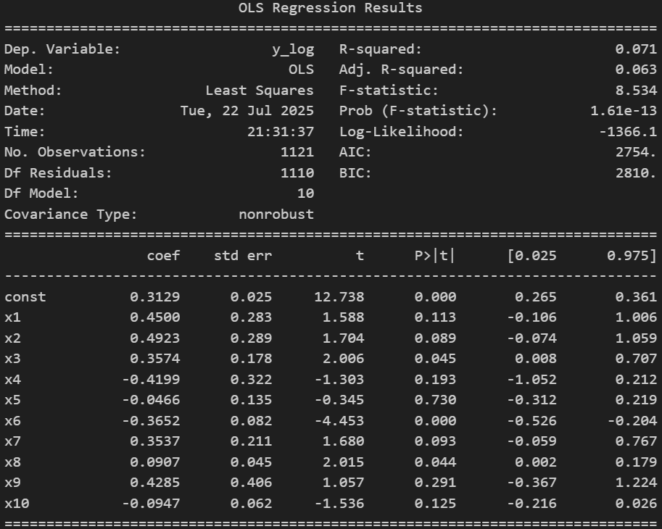
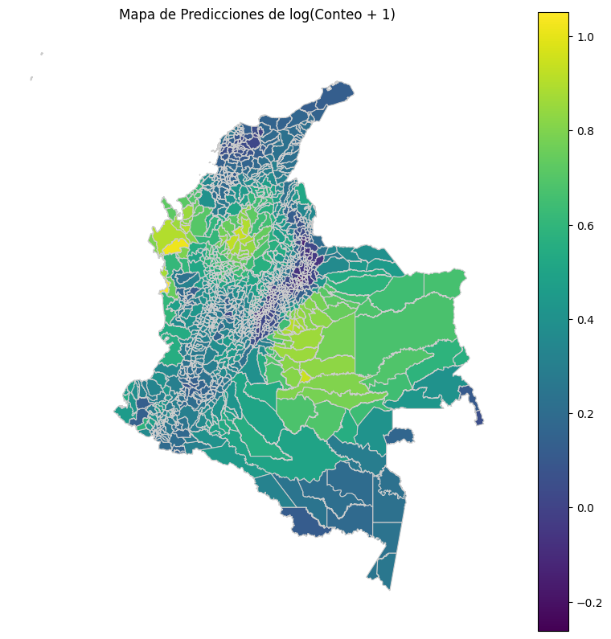
Regresiones sin patrones espaciales (Regresión lineal Gaussiana)
X1 (elev_mean)
X2 (Temperatura_media_anual_mean)
X3 (Precipitacion_anual_mean)
X4 (Rango_medio_diurno_mean)
X5 (Precipitacion_mes_mas_lluvioso_mean)
X6 (Precipitacion_mes_mas_seco_mean)
X7 (Isotermalidad_mean)
X8 (Estacionalidad_de_la_temperatura_mean)
X9 (Rango_anual_de_temperatura_mean)
X10 (Estacionalidad_de_la_precipitacion_mean)

Slide 12
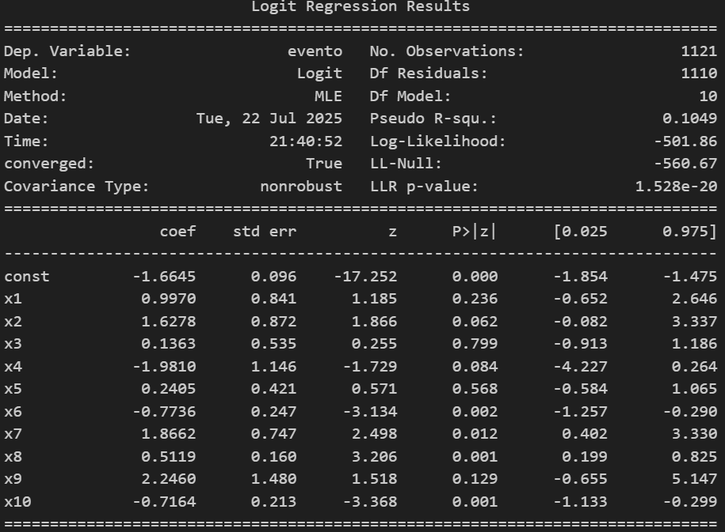
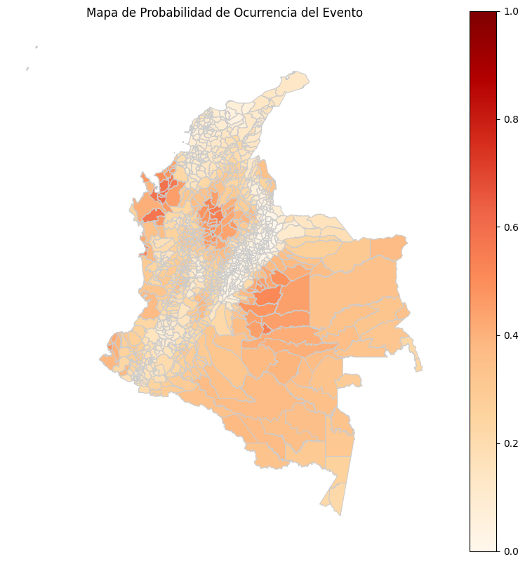
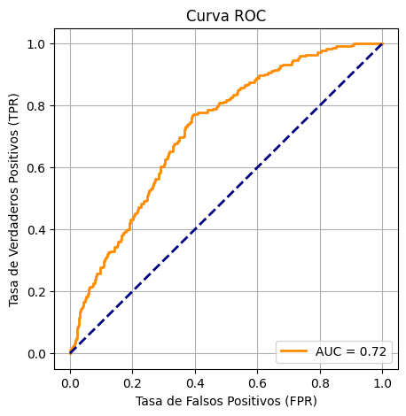
Regresiones sin patrones espaciales (Regresión logística)
Usando Statsmodels (sm.Logit)
X1 (elev_mean)
X2 (Temperatura_media_anual_mean)
X3 (Precipitacion_anual_mean)
X4 (Rango_medio_diurno_mean)
X5 (Precipitacion_mes_mas_lluvioso_mean)
X6 (Precipitacion_mes_mas_seco_mean)
X7 (Isotermalidad_mean)
X8 (Estacionalidad_de_la_temperatura_mean)
X9 (Rango_anual_de_temperatura_mean)
X10 (Estacionalidad_de_la_precipitacion_mean)

Slide 13
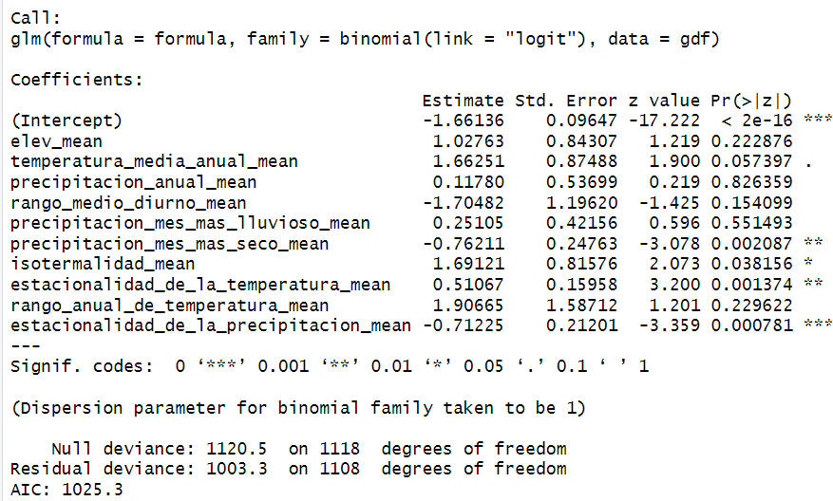
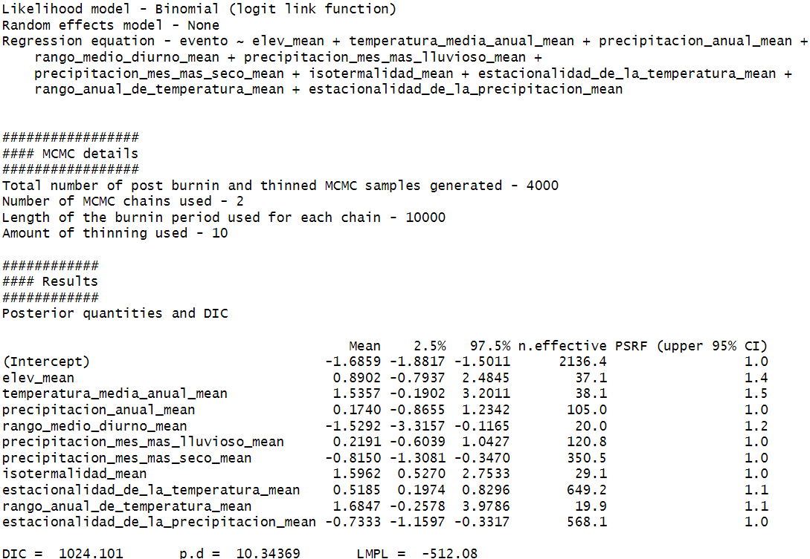
Regresión logística
Regresión logístico clásico (glm)
Regresión logístico CARBayes

Slide 14
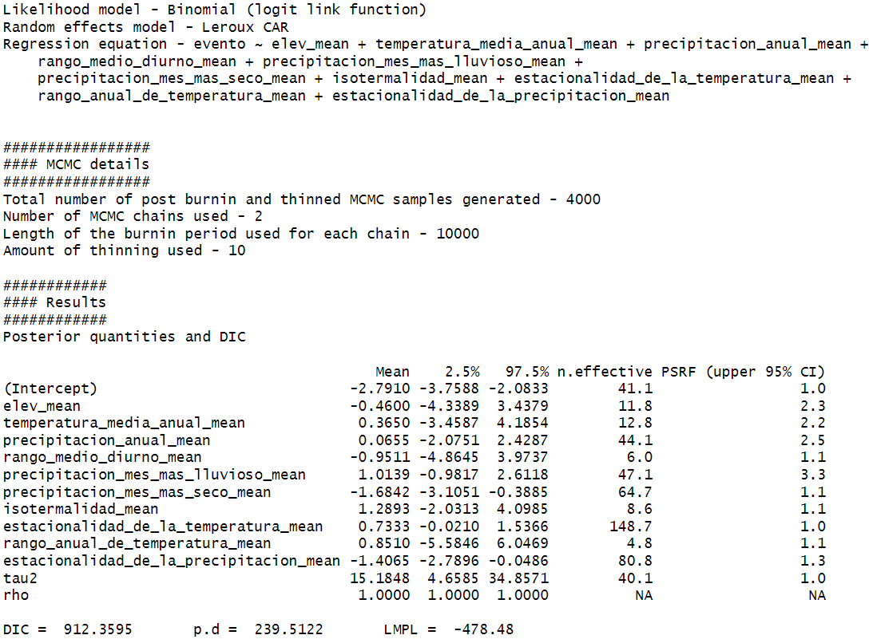
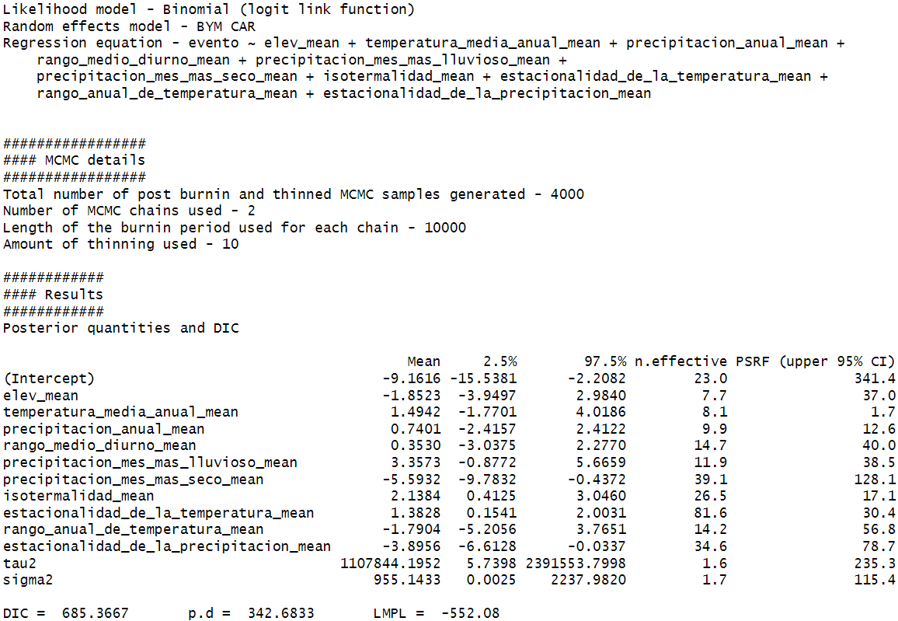
Regresión logística
Regresión logístico CARBayes ICAR
Regresión logístico CARBayes BYM

Slide 15
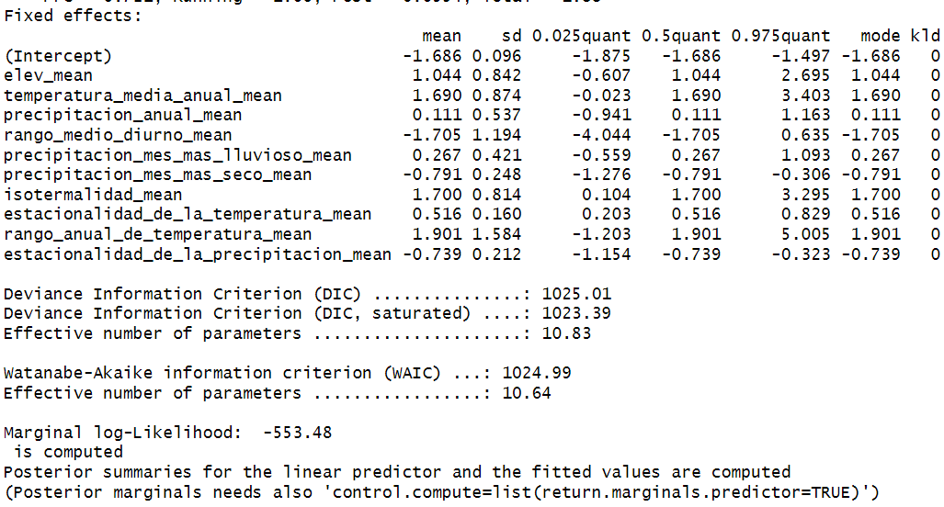
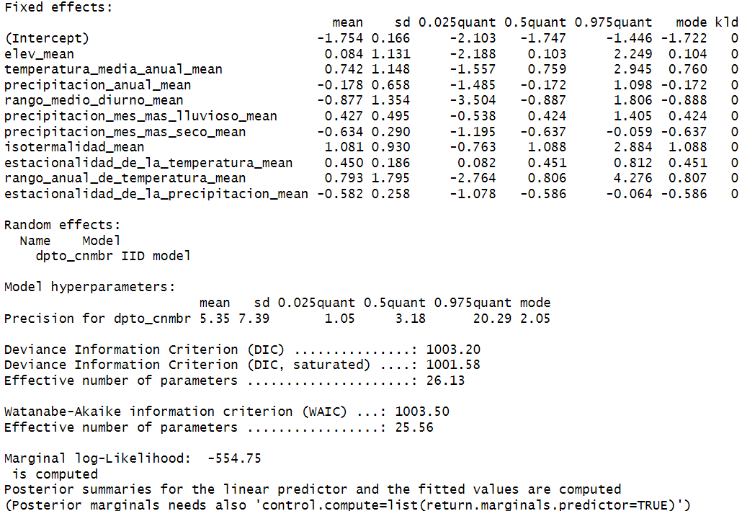
Regresión logística. INLA (Método bayesiano aproximado)
Regresión logístico INLA (Sin dependencia y
heterogenidad)
Regresión logística INLA (Heterogenidad)

Slide 16

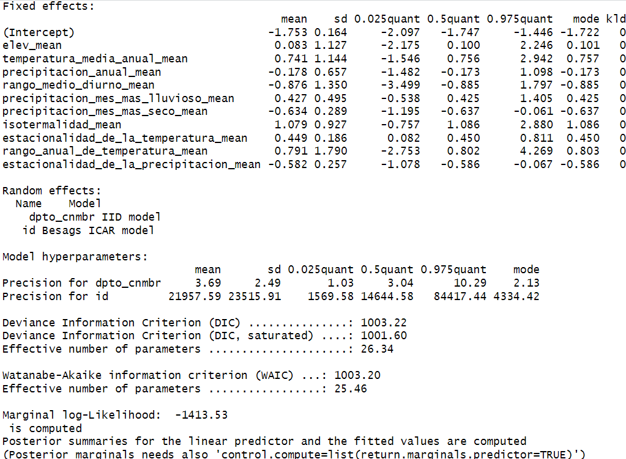
Regresión logística
INLA (Besag)
INLA (Besag + Heterogenidad)

Slide 17
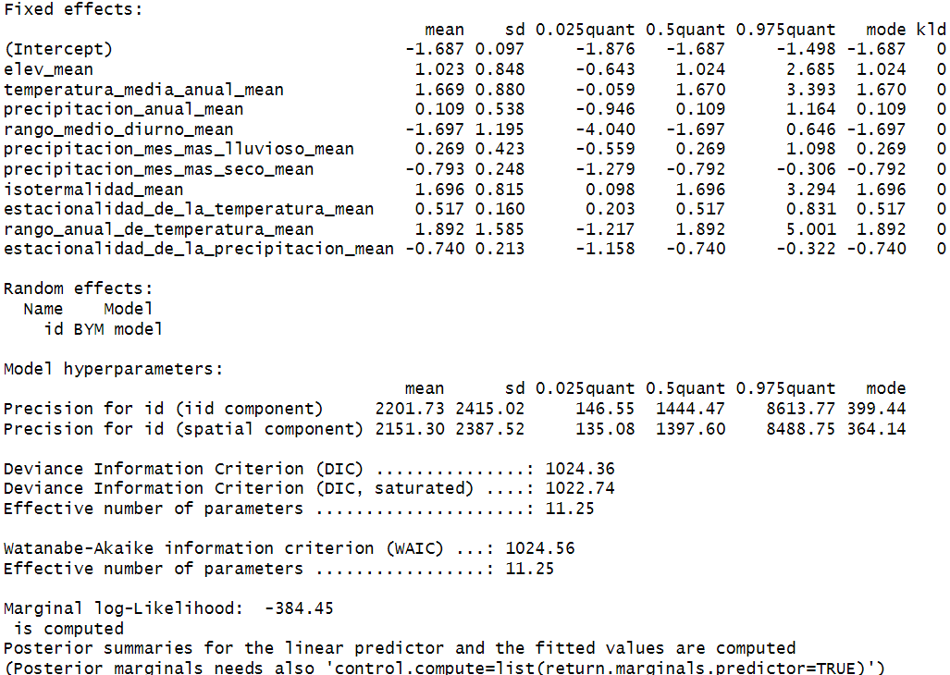
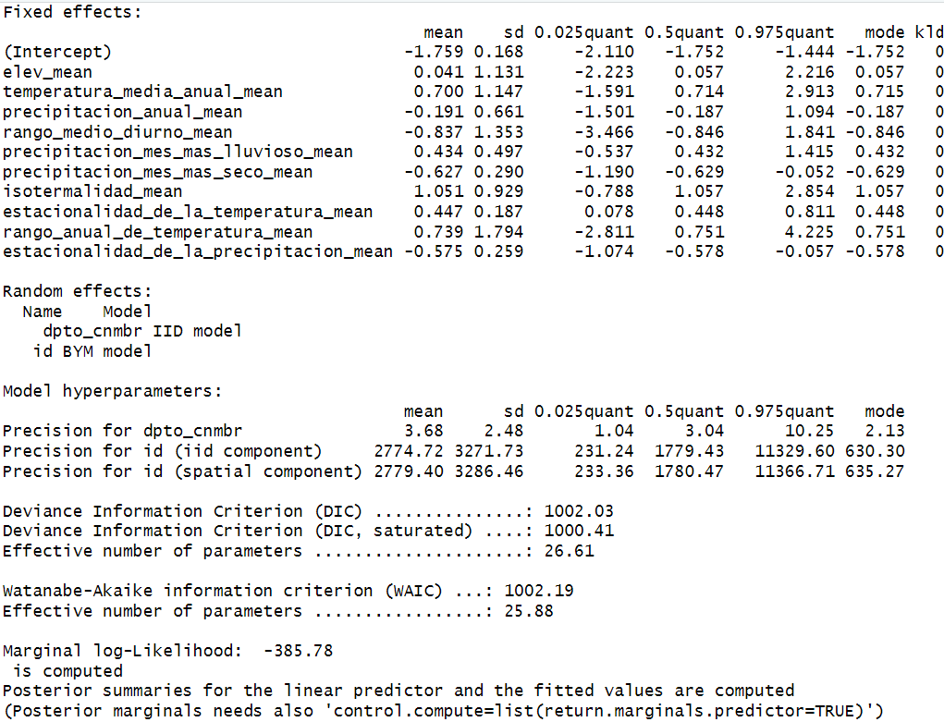
Regresión logística
INLA (BYM)
INLA (BYM + Heterogenidad)

Slide 18
Resumen de los modelos
Modelo | Depend. | Heterog. | DIC | WAIC | p.d | Marginal log-lik. | Notas
GLM (Modelo logístico clásico) | No | No | 1025.3 (AIC) |  |  |  | Modelo base sin efectos aleatorios
CARBayes (sin efectos aleatorios) | No | No | 1024.1 |  | 10.34 | -512.08 | Modelo Bayesiano clásico con MCMC
CARBayes ICAR | SÍ (Leroux, rho=1) | No | 912.36 |  | 239.51 | -478.48 | Mejor DIC; fuerte dependencia espacial
CARBayes BYM | Sí (BYM) | Sí | 685.37 |  | 342.68 | -552.08 | DIC más bajo de todos los modelos
INLA (Regresión logística sin efectos) | No | No | 1025.01 | 1024.99 | 10.83 | -553.48
INLA (Heterogeneidad) | No | Sí | 1003.2 | 1003.5 | 26.13 | -554.75
INLA (Besag) | Sí | No | 1024.96 | 1024.96 | 10.83 | -1412.23
INLA (Besag + Heterogenidad) | Sí | Sí | 1003.22 | 1003.2 | 26.34 | -1413.53
INLA (BYM) | Sí | No | 1024.36 | 1024.56 | 11.25 | -384.45
INLA (BYM + Heterogeneidad) | Sí | Sí | 1002.03 | 1002.19 | 26.61 | -385.78 | Mejor WAIC entre modelos INLA

Slide 19
Resumen de los coeficientes
 |  | Variables significativas
Modelo | Depend. | Heterog. | Elev_ media | Temp_media_ anual | Precip_media_ anual | Rango_medio_ diurno | Precip_mes_ lluvioso | Precip_mes_ seco | Isotermalidad | Estacionalidad_temp | Rango_anual_ temp | Estacionalidad_precip
GLM (Modelo logístico clásico) | No | No |  |  |  |  |  | * | * | ** |  | ***
CARBayes (sin efectos aleatorios) | No | No |  |  |  | * |  | * | * | * |  | *
CARBayes ICAR Leroux, rho=1 | SÍ | No |  |  |  |  |  | * |  |  |  | *
CARBayes BYM | Sí (BYM) | Sí |  |  |  |  |  | * | * | * |  | *
INLA (Regresión logística sin efectos) | No | No |  |  |  |  |  | * | * | * |  | *
INLA (Heterogeneidad) | No | Sí |  |  |  |  |  | * |  | * |  | *
INLA (Besag) | Sí (Besag) | No |  |  |  |  |  | * | * | * |  | *
INLA (Besag + Heterogenidad) | Sí (Besag) | Sí |  |  |  |  |  | * |  | * |  | *
INLA (BYM) | Sí (BYM) | No |  |  |  |  |  | * | * | * |  | *
INLA (BYM + Heterogeneidad) | Sí (BYM) | Sí |  |  |  |  |  | * |  | * |  | *
Signo de coeficiente |  |  |  |  |  |  |  | - | + | + |  | -

Slide 20
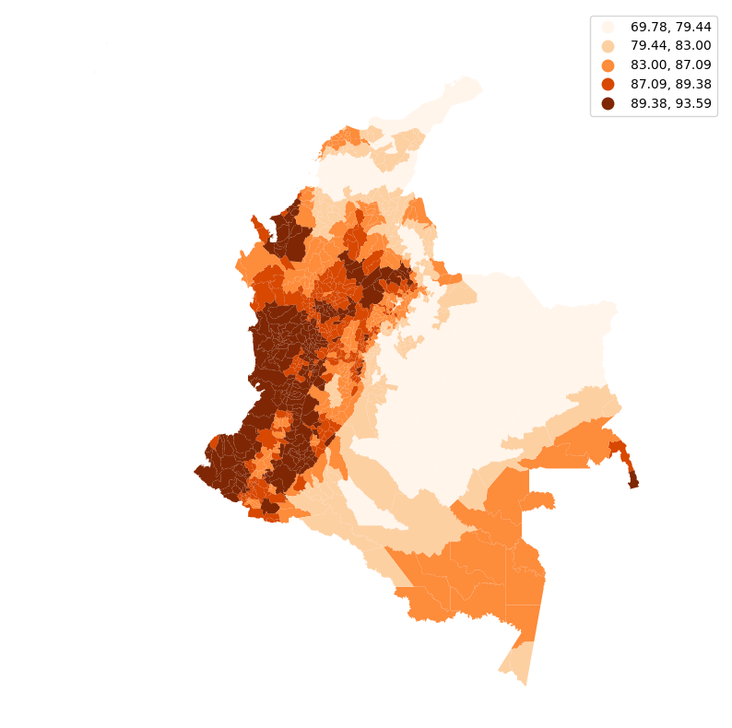
Ideas importantes
1. A menor precipitación en el mes más seco → mayor probabilidad del evento
Especie de zonas bajas, con resistencia a déficit hídrico
Precipitación en el mes más seco
2. A mayor isotermalidad → mayor probabilidad del evento
La variación diaria de la temperatura es ligeramente mayor que la variación anual. Poca estacionalidad. La especie es SUSCEPTIBLE A HELADAS
Isotermalidad

Slide 21
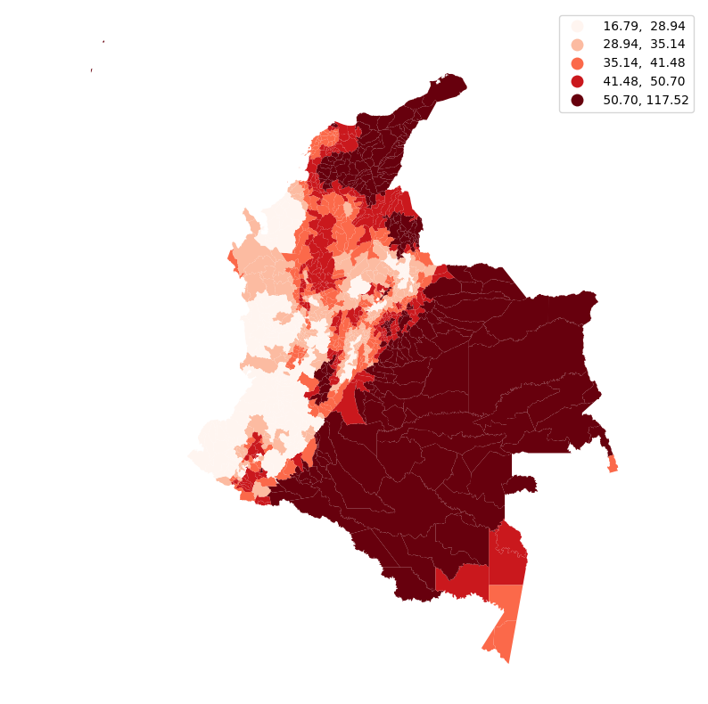
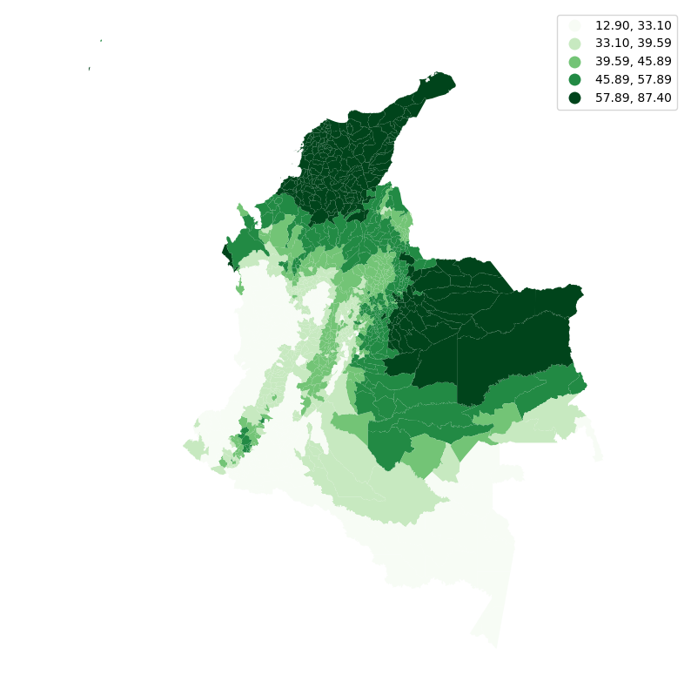
Ideas importantes
3. A mayor estacionalidad en la temperatura(Desviación estándar x 100) → mayor probabilidad
Especie que se favorece por la presencia de una amplia dispersión en la temperatura
Estacionalidad de la temperatura
4. Mayor estacionalidad en precipitación (CV) → disminuye la probabilidad
Indica la variabilidad de lluvias a los largo del año. Altos CV, sugieres diferencias grandes entre Periodos de lluvia Versus Periodo de sequía (Alta estacionalidad). Susceptible a inundaciones.
Estacionalidad de la precipitación

Slide 22
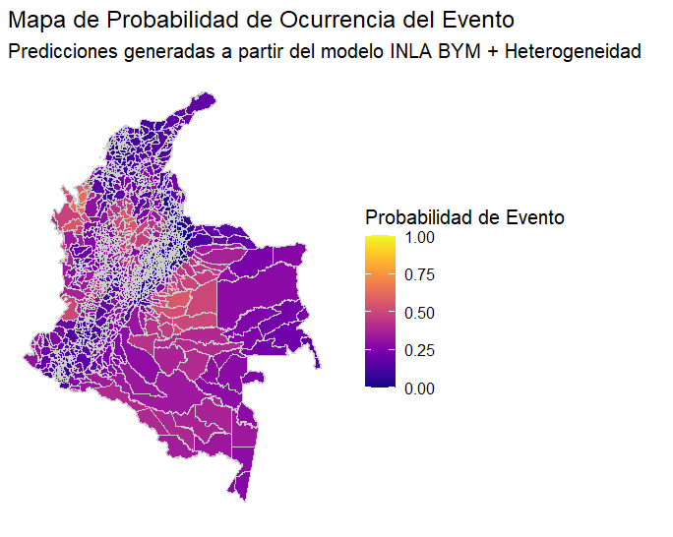
Mejor modelo INLA (BYM + Heterogeneidad)

Slide 23
Conclusiones
Se identificó sobremuestreo por municipio, lo que genera sobredispersión en los datos de conteo. Sin embargo, al tratarse de datos reales y disponibles, es importante comprender su patrón actual de distribución espacial, especialmente para apoyar decisiones sobre dónde establecer plantaciones de balso en Colombia.
La regresión logística se presenta como una alternativa robusta para controlar el efecto del sobremuestreo en presencia/ausencia.
De acuerdo con los distintos modelos evaluados, las variables que mejor explican la presencia de balso son:
Precipitación en el mes más seco
Isotermalidad
Estacionalidad de la temperatura
Estacionalidad de la precipitación
Estos resultados coinciden con los patrones ecológicos conocidos de la especie, que prospera en zonas bajas con déficit hídrico y baja estacionalidad climática.
Se recomienda el uso de modelos que incorporen dependencia y heterogeneidad espacial, ya que presentan mejor ajuste en comparación con modelos sin estructura espacial.

